Slide 1
Систем Интегрэйшн, Aрхитектур CSSW361
ХШУИС МКУТ багш Маг. З.Цолмон

Slide 2
Хичээлийн танилцуулга
Багц цаг: 3
Үргэлжлэх хугацаа: 16 долоо хоног
Долоо хоногт:
Лекц: 2 цаг Лаборатори: 3 цаг
Үнэлгээ: 30 + 10 + 10 + 10 + 40
Явцын даалгавар: 30 оноо
Ирц, идэвх: 10 оноо
Явцын шалгалт : 20 оноо
Эцсийн шалгалт: 40 оноо

Slide 3
Хичээлийн зорилго
Мэдээллийн технологийн мэргэжилтний үүргүүдийн нэг нь байгууллагад тохирсон оновчтой системийн зохиомжийг гарган хөгжүүлж, хуучин системтэй нэгтгэж, тэдгээрийн уялдаа холбоог тохируулах, хэрэглээнд нэвтрүүлэх юм.
Шаардлагыг тодорхойлох, шаардлагын дагуу тооцоолол хийж системүүдийг нэгтгэн үнэлэх, шалгах, нэвтрүүлэх, чанарыг баталгаажуулах зэрэг үйл ажиллагаанууд орох бөгөөд төслийн менежмент, програм хангамжууд, байгууллагын үйл ажиллагааны хүрээг хамарна.

Slide 4
Өнөөдрийн хичээлээр авах ойлголт
Түлхүүр ойлголт
Determine how projects are selected and understand the various approached the the SDLC that are used to structure a development project
Understand how to select a project methodology based on project characteristics and become familiar with project estimation.

Slide 5
Төсөл сонгох
Systems projects today are evaluated in the context of an entire portfolio of projects.
Determination of a project’s contribution to an entire portfolio of a project reinforces the need for a feasibility study.
Portfolio management takes into consideration the different of projects that exits in an organization.

Slide 6
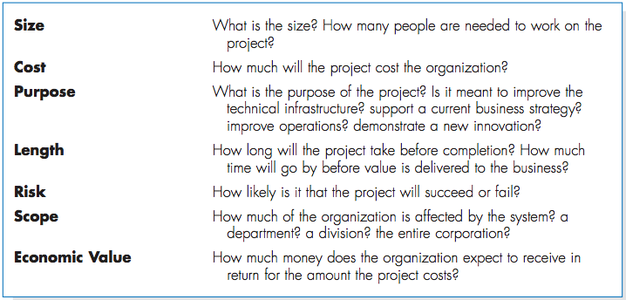
Төсөл сонгоход анхаарах хүчин зүйлс

Slide 7
Төсөл сонгох шийдвэр
An approval committee must be selective about where to allocate resources as most organizations have limited funds.
If there are three potentially high-payoff projects, and they all have the same risk, then maybe only one of the projects will be selected.

Slide 8
Төсөл хэзээ эхлэх вэ?
Business needs should drive projects.
Project sponsor recognizes business need for new system and desires to see it implemented.
Business needs determine the system’s functionality (юу хийдэг байх)
The project’s business value should be clear.

Slide 9
Төсөлд оролцогчид
Stakeholder-ууд нь төслийн үйл ажиллагаанд оролцож байгаа болон төсөлд нөлөөлж буй хүмүүс юм.
The project sponsor
The project manager
The project team
Support staff
Customers
Users
Suppliers
Opponents to the project

Slide 10
Төслийн төлөвлөгөө гаргах
Project methodology options
Waterfall development
Parallel development
V-model development
Rapid application development (RAD)
Iterative development
Agile development

Slide 11
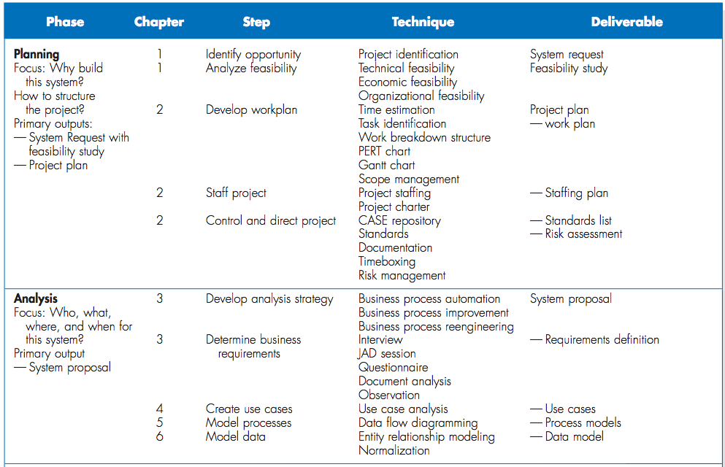
Систем хөгжүүлэх амьдралын тойрог(SDLC)

Slide 12
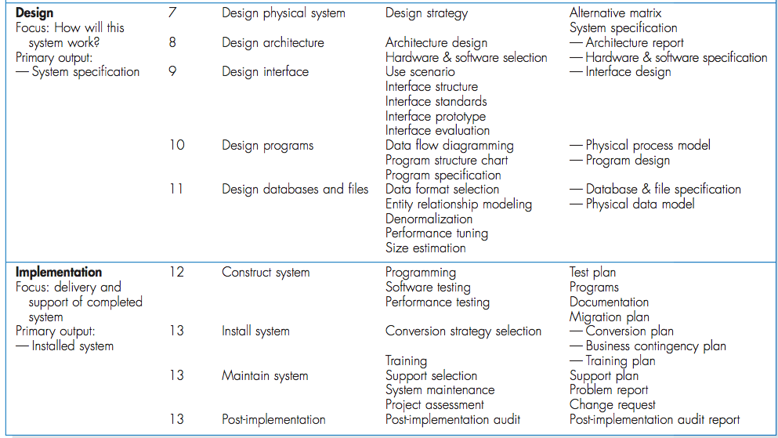
Систем хөгжүүлэх амьдралын тойрог(SDLC) үргэлжлэл

Slide 13
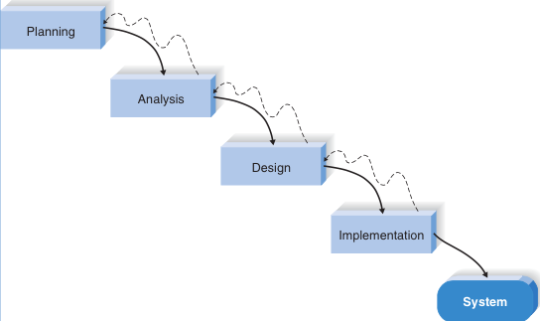
Waterfall Development

Slide 14
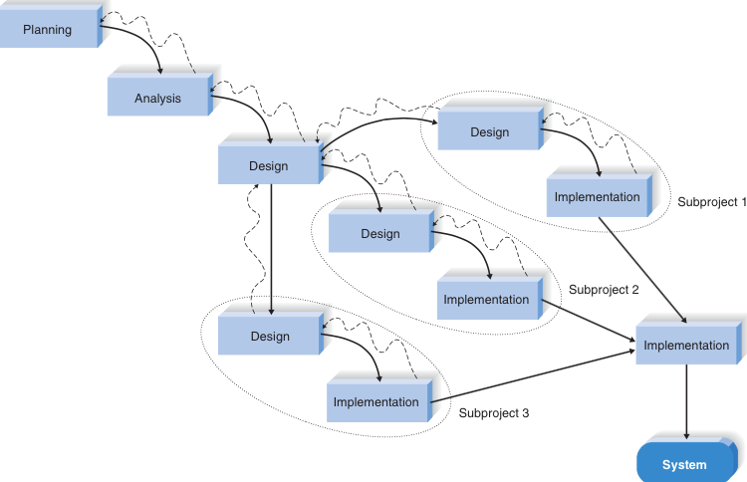
Parallel Development

Slide 15
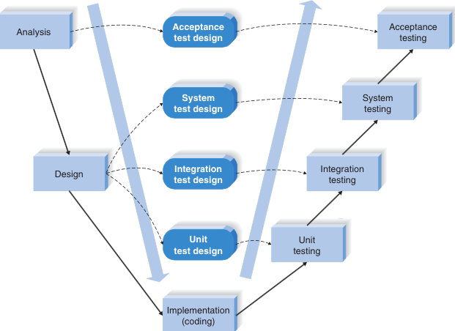
V-model Development

Slide 16
Rapid Application Development
Collection of methodologies
Incorporates special techniques and computer tools to speed up the analysis, design, and implementation phases
CASE (computer-aided software engineering tools)
JAD (joind application development) sessions
Visual/4th generation programming (visual basic. Net)
Code generator etc

Slide 17
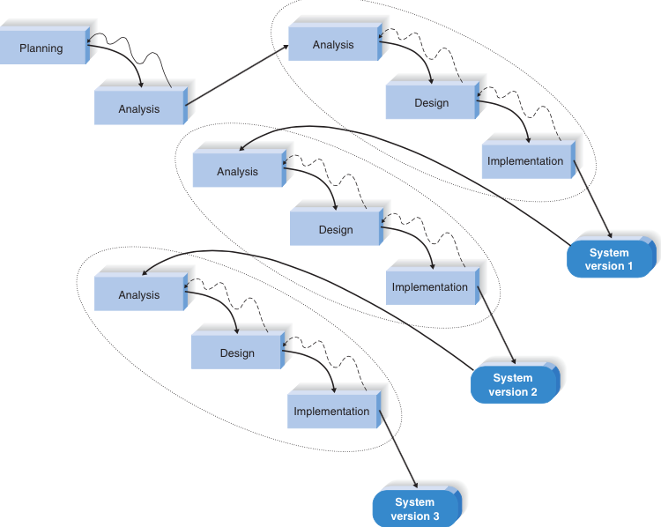
Iterative Development

Slide 18
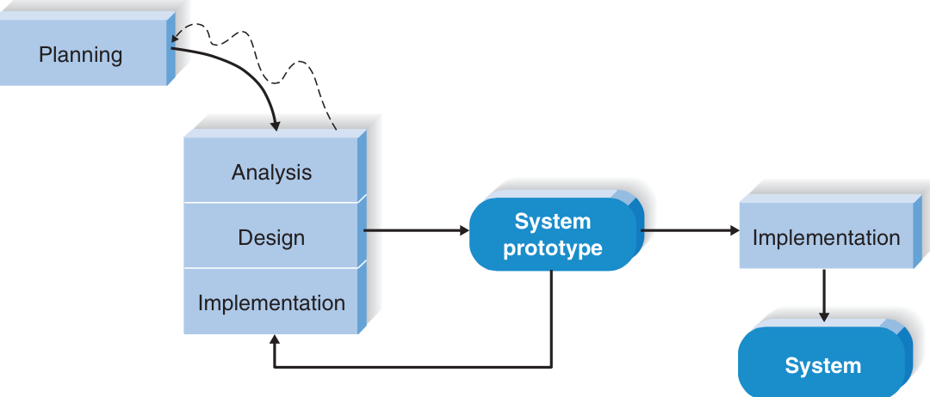
System prototyping

Slide 19
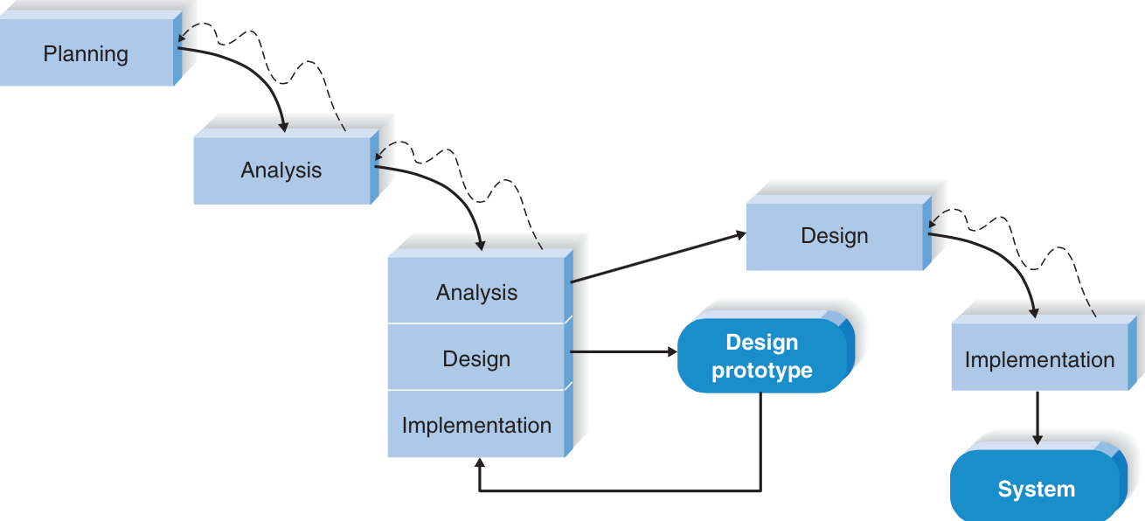
Throwaway prototyping

Slide 20
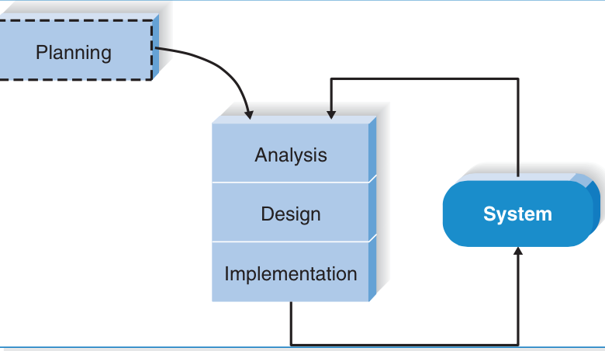
Agile Development
A group of programming centric methodologies
Extreme programming

Slide 21
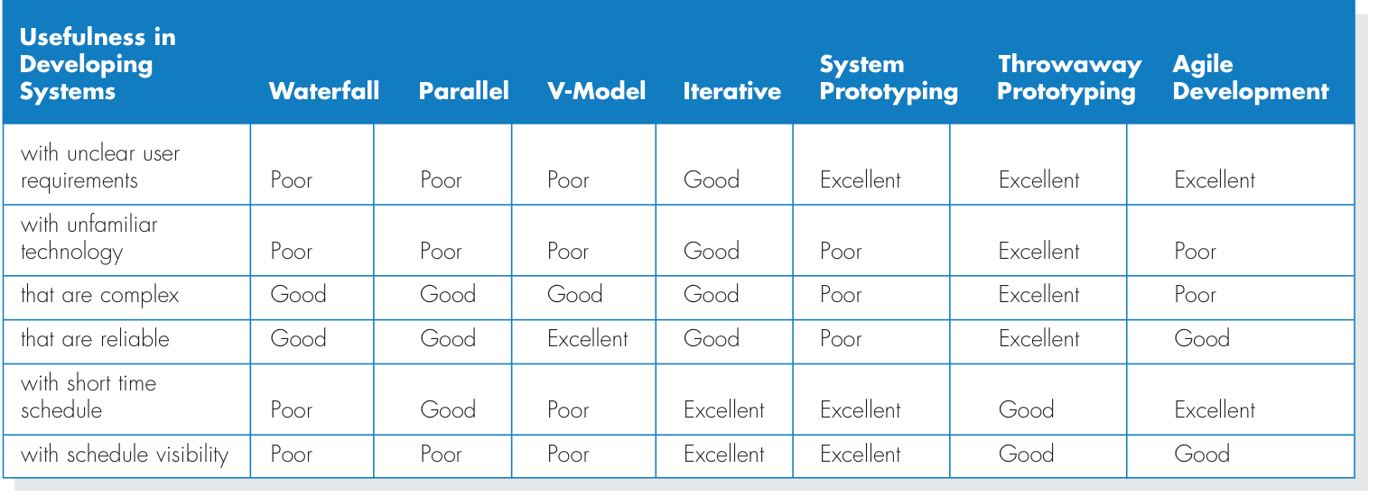
Selecting the Appropriate development methodology

Slide 22
Төслийн хэрэгжүүлэлтийн загварыг сонгоход анхаарах хүчин зүйлс
Claritty of User Requirements
Familiarity with Technology
System Complexity
System Reliability
Short Time Schedules
Schedule Visibility

